Slide 1
Tutorial
Livros Eletrônicos Atheneu
Biblioteca Setorial de Enfermagem e Nutrição
Biblioteca Setorial de Enfermagem e Nutrição

Slide 2
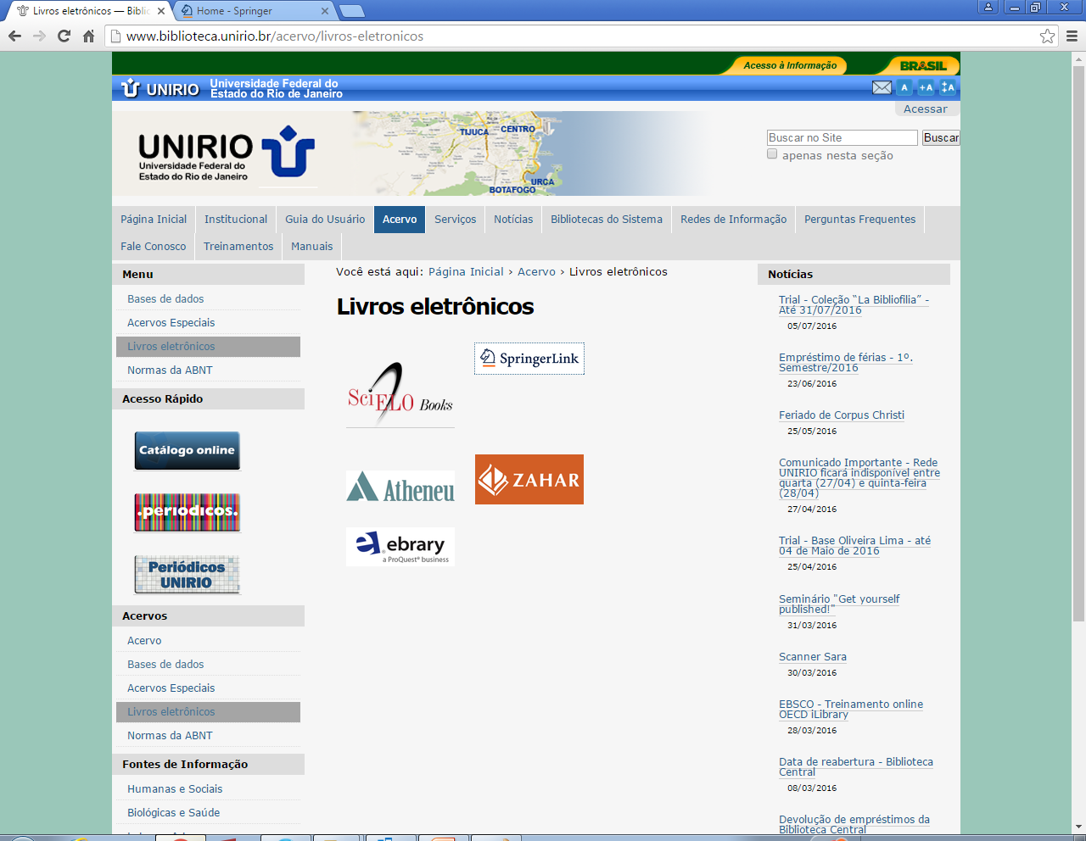
Biblioteca Setorial de Enfermagem e Nutrição

Slide 3
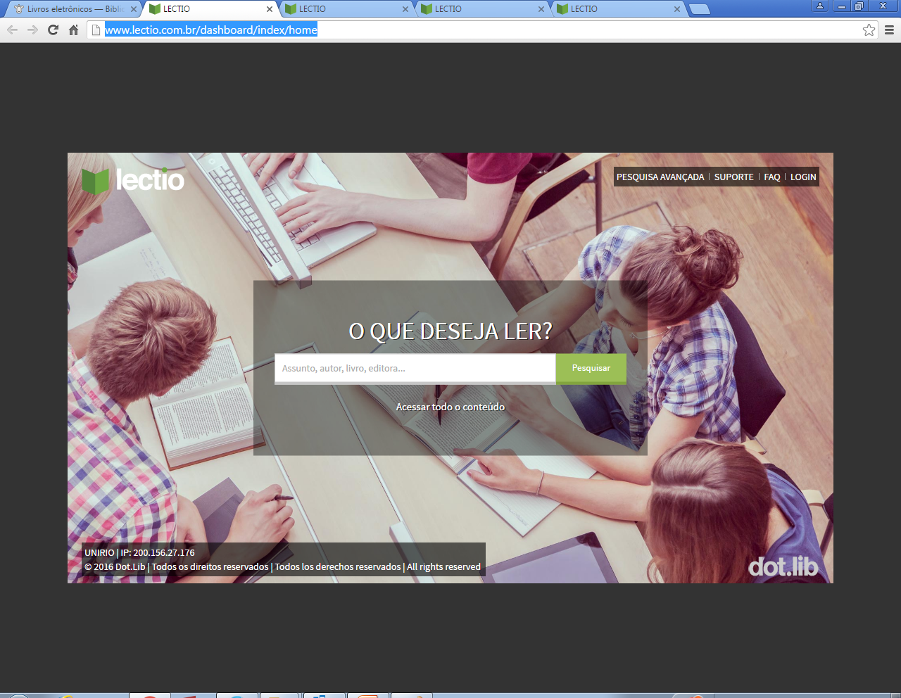
Pesquisa Básica: as editoras são Atheneu (concentra livros da área de saúde) e Zahar (concentra livros da área de humanas).
Biblioteca Setorial de Enfermagem e Nutrição

Slide 4
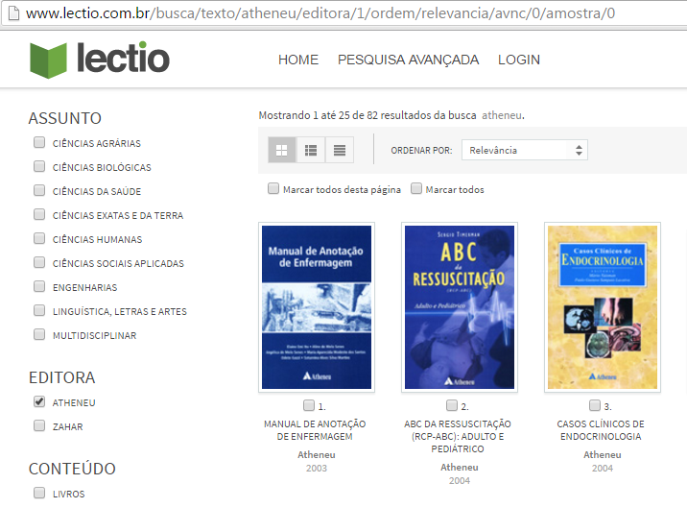
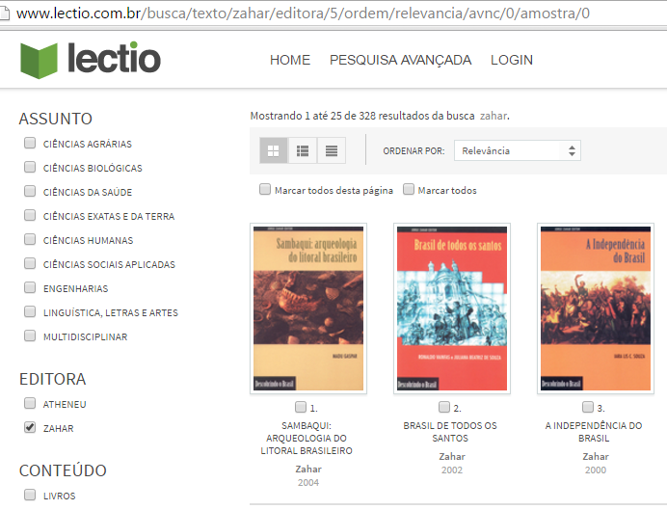
Selecione o Assunto, se desejar, para filtrar mais.
Clicando em Ativar Produtos em Amostra, terá acesso parcial a muitos outros itens.
Biblioteca Setorial de Enfermagem e Nutrição

Slide 5
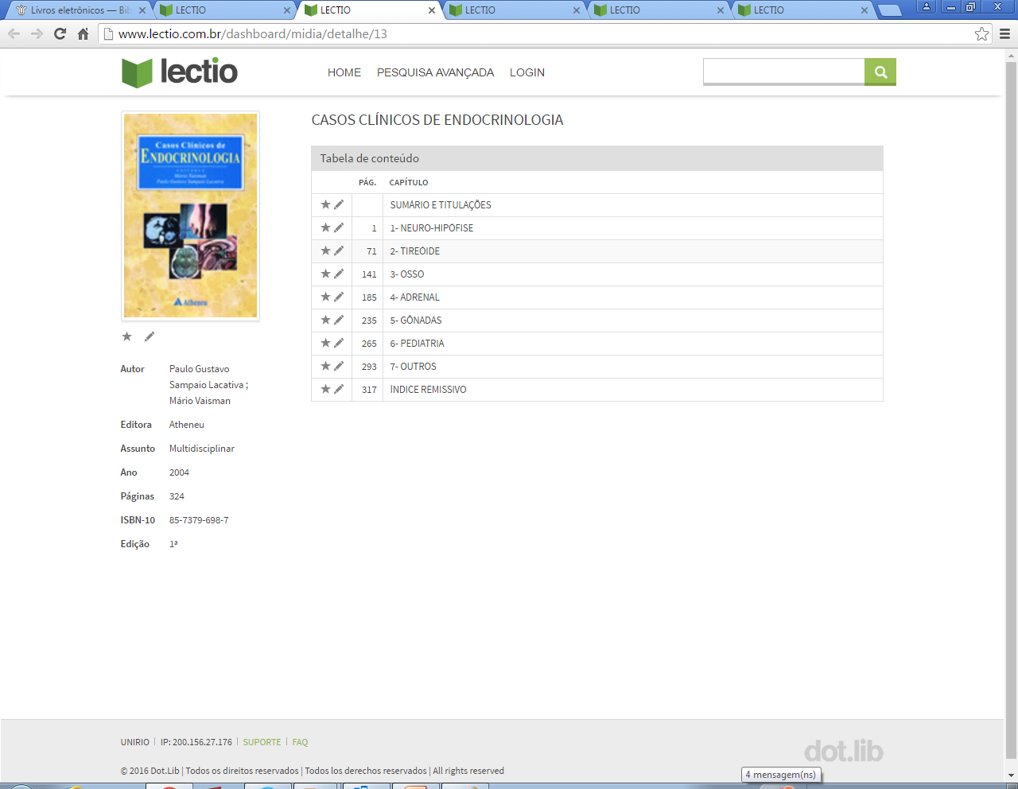
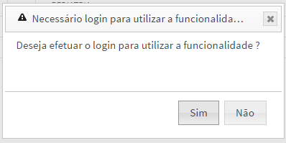
Clique para abrir o capítulo.
Ferramentas: Marcar e Anotar, disponíveis se criar um login na base:
Detalhes do documento.
Biblioteca Setorial de Enfermagem e Nutrição

Slide 6
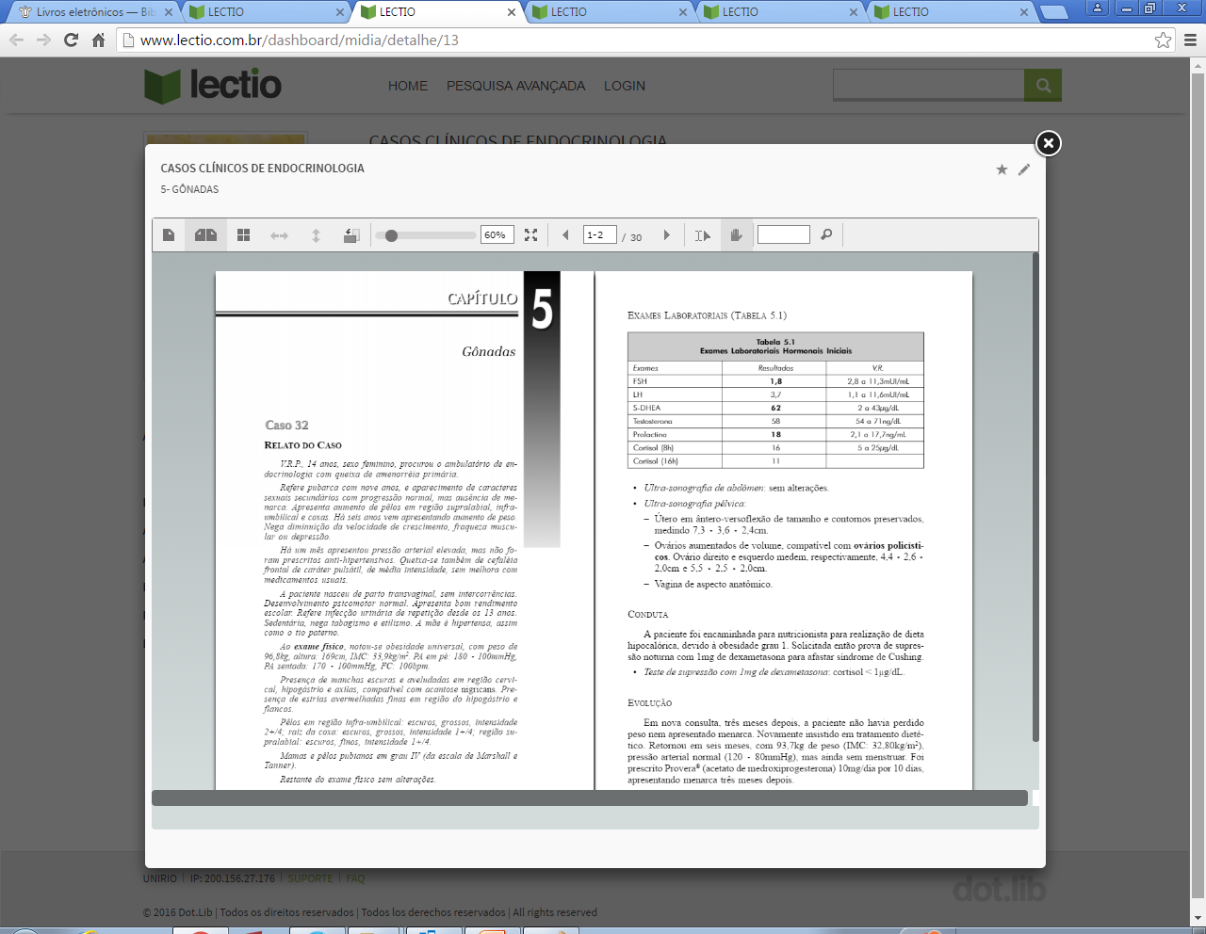
Opções de ver em uma ou duas páginas, ou miniaturas.
Zoom e Tela Cheia
Ferramentas disponíveis se criar um login na base.
Biblioteca Setorial de Enfermagem e Nutrição

Slide 7
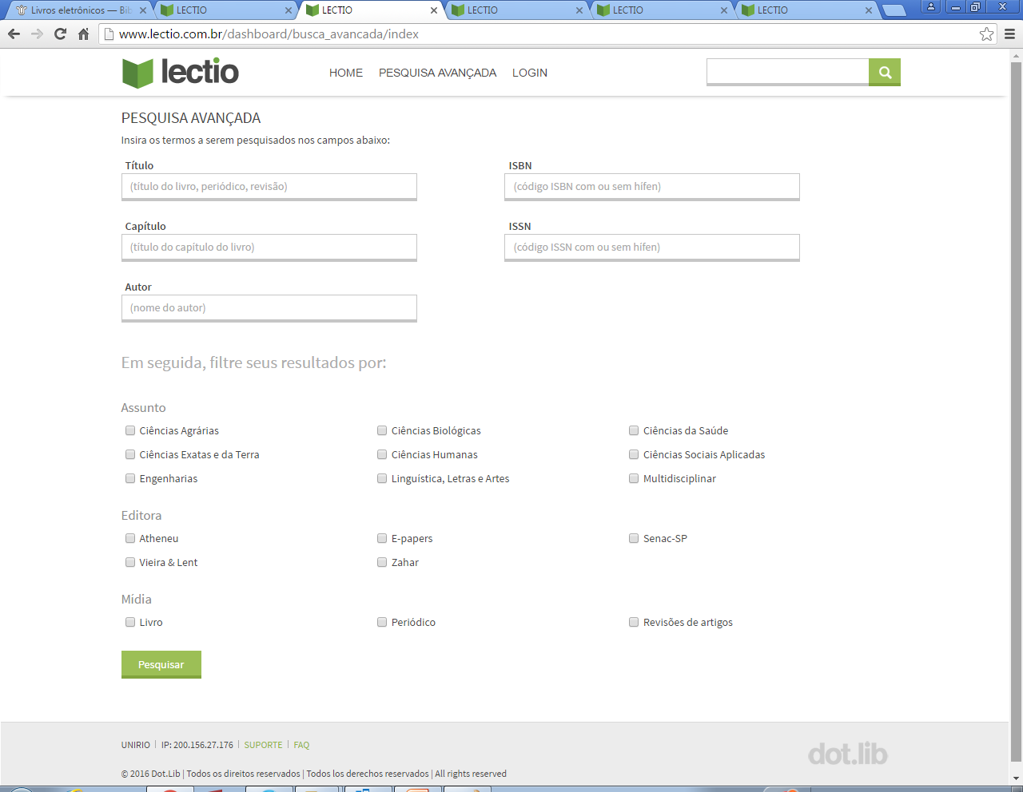
Biblioteca Setorial de Enfermagem e Nutrição

Slide 8
Contatos da Biblioteca Setorial de Enfermagem e Nutrição
Telefone: (21)2542-6147
Email: bpcse@unirio.br
BSEN – Biblioteca Setorial de Enfermagem e Nutrição
Visite e curta a fan page do Facebook: “Letramento Informacional: Fontes de Pesquisa em Saúde“
https://www.facebook.com/Sistema-de-Bibliotecas-da-UNIRIO-309305895763036/
Biblioteca Setorial de Enfermagem e Nutrição

